Slide 1



Роль альтернативного сплайсинга в патогенезе задержки роста плода
Гавриленко Мария Михайловна
м.н.с. НИИ медицинской генетики Томского НИМЦ
mmgavrilenko@gmail.com
Исследование выполнено за счет средств государственного задания по теме
ФНИ № 122020200083-8.
Санкт-Петербург – 2025

Slide 2
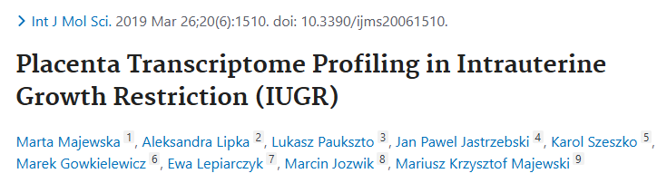
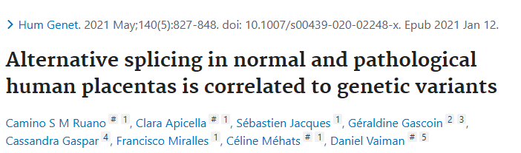
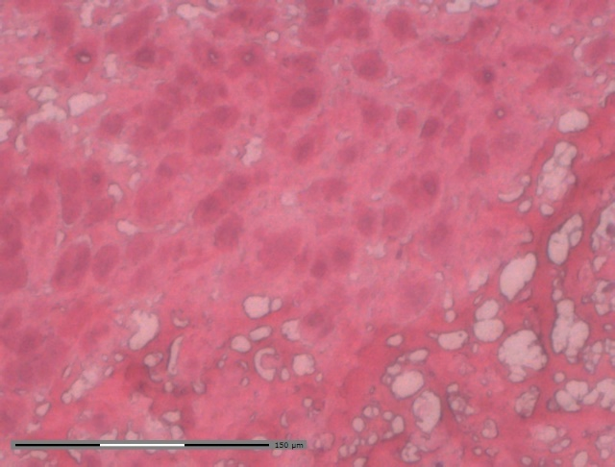
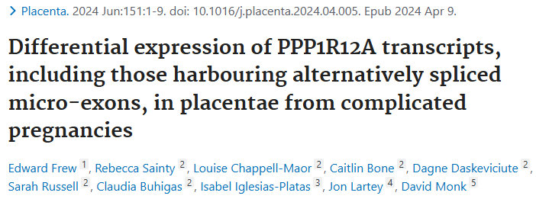
Актуальность
Материалы и методы
Результаты
Заключение
Задержка роста плода (ЗРП) – осложнение беременности, определяемое как неспособность плода реализовать свой генетически обусловленный потенциал роста.
Распространенность: 30 миллионов новорожденных в год по данным ВОЗ.
Гистологический уровень: аномальное развитие кровеносных сосудов в плаценте.
Децидуальные клетки играют решающую роль во время беременности:
  формируют материнскую часть плаценты,
  способствуют иммунной толерантности.
Альтернативный сплайсинг (АС) – ключевой этап посттранскрипционной регуляции экспрессии генов, в результате которого из одной пре-мРНК образуются несколько изоформ мРНК
1 исследование АС – плацента – транскриптом
1 исследование АС – плацента – микрочипы
1 исследование АС – плацента – qRT-PCR
Полнотранскриптомный анализ событий альтернативного сплайсинга в децидуальных клетках плаценты при физиологической беременности и задержке роста плода

Slide 3
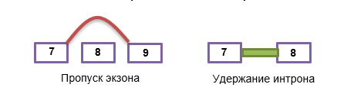
Актуальность
Материалы и методы
Результаты
Заключение
Показатель | Контроль (N=8) | ЗРП (N=13) | p
Возраст матери, лет | 33,5 (25,5;35,5) | 29 (23,5;34,5) | 0,547
Срок родоразрешения, недель | 39,1 (38,2;39,6) | 37,6 (37,1;39,1) | 0,037
Пол ребенка (мальчик : девочка) | 4 : 4 | 6 : 7 | 0,916
Рост ребенка, см | 54 (52;55) | 47 (47;49) | <0,001
Вес ребенка, г | 3565 (3502;3775) | 2290 (2065;2500) | <0,001
Сбор биоптатов плаценты
Контроль = 8
ЗРП = 13
Криодиссекция
Cryotome HM525 (Thermo Scientific)
Лазерная микродиссекция
PALM MicroBeam UV
(Carl Zeiss)
Эксперимент
Выделение РНК
Single Cell RNA
Purification Kit
(Norgen)
Синтез библиотек
SMARTer Stranded
Total RNA-Seq Kit v2
(Takara Bio)
Массовое параллельное секвенирование (2х100 b.p.)
Next-seq 2000
(Illumina)
Первичная обработка полученных данных
MiltiQC
Trimmomatic
MAJIQ
Инструмент количественно определяет уровни включения различных событий АС (PSI).
MAJIQ может сравнивать схемы сплайсинга при различных состояниях для выявления дифференциальных событий АС (dPSI).
Выравнивание на эталонный геном человека (GRCh38)
DRAGEN
Анализ данных
Анализ АС в каждой исследуемой группе
MAJIQ
Анализ дифференциального АС между группами
MAJIQ

Slide 4
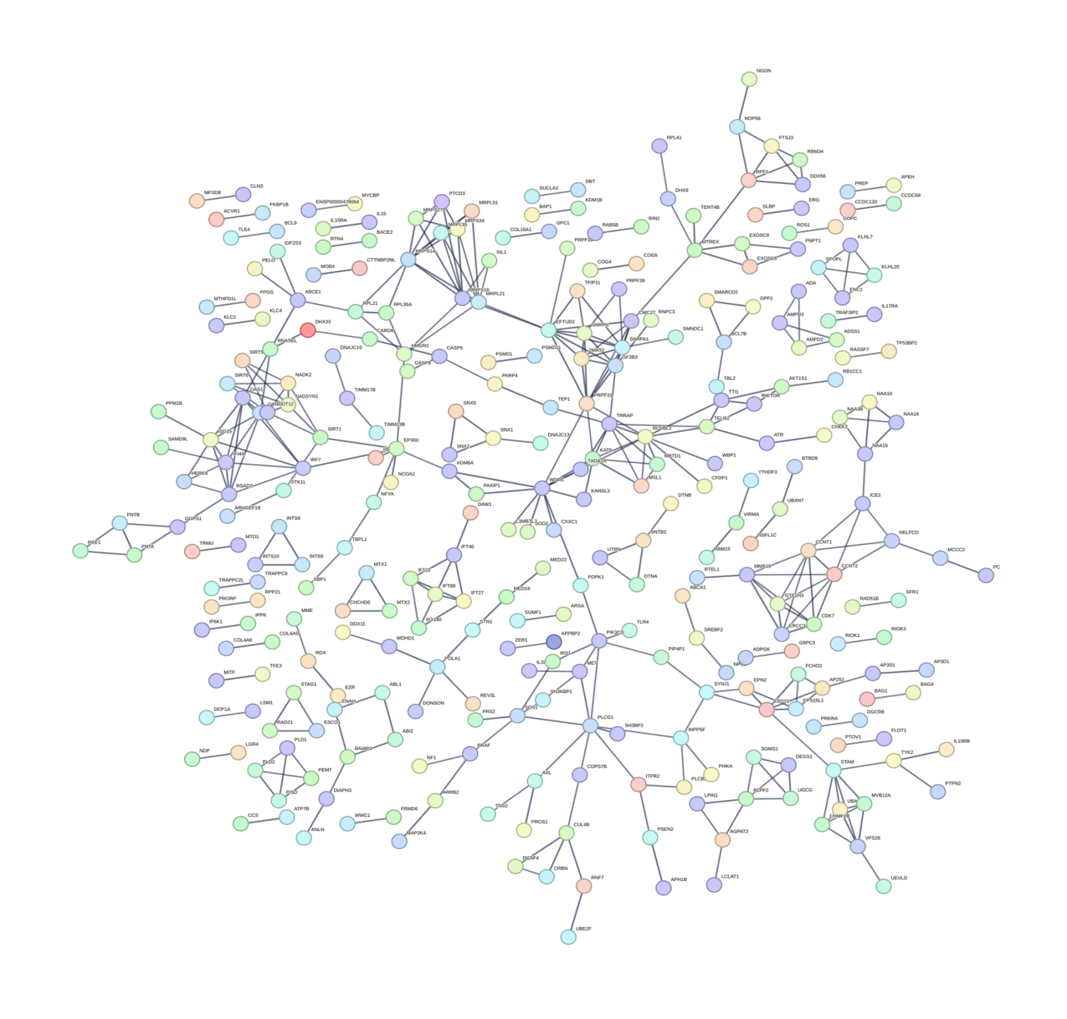
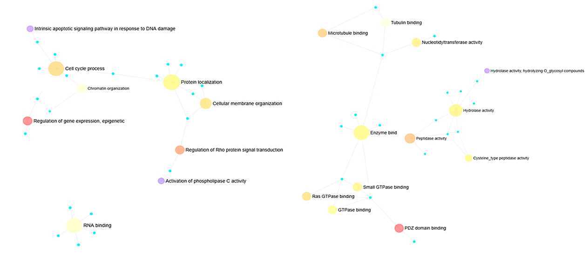
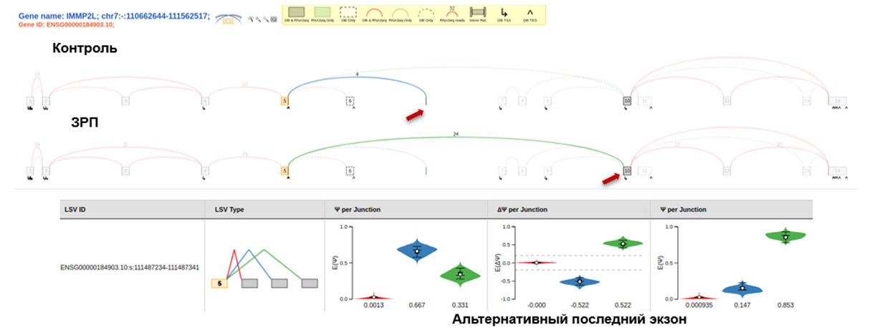
Актуальность
Материалы и методы
Результаты
Заключение
Специфичный альтернативный сплайсинг
Дифференциальный альтернативный сплайсинг
Выявлено:
Физиологическая беременность: 4 059 генов и 6 591 бинарных событий АС
Задержка роста плода: 4 595 генов и 7 715 бинарных событий АС
1022 гена специфичных для задержки роста плода
WDR5, EFTUD2, RUVBL2 – центральные гены
Выявлено:
30 дифференциально альтернативно сплайсированных генов
ΔPSI > 0,200
p < 0,05
Ген с наибольшим ΔPSI
Ген | ΔPSI | Тип события | Категория
IMMP2L | 0,522 | Альтернативный последний экзон | Бинарные, аннотированные
Категория | Описание | FDR
GO:0071887 | Апоптоз лейкоцитов | 0,036
GO:0060759 | Регуляция ответа на цитокиновый стимул | 0,036

Slide 5
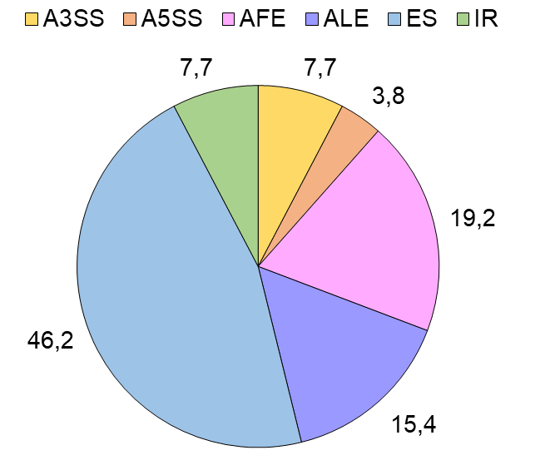
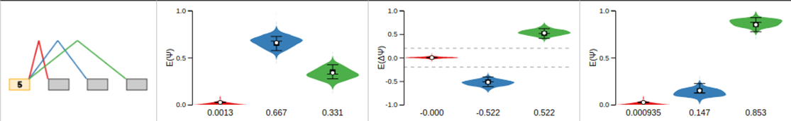
Актуальность
Материалы и методы
Результаты
Заключение
Специфичный ландшафт ЗРП
Удержание интрона
Специфичный ландшафт ЗРП
1022 специфичных гена
Апоптоз лейкоцитов (недостаточный)
Пропуск экзона
Гиперактивация иммунной системы
Возможный вариант патогенеза
Дисбаланс с увеличением провоспалительных цитокинов
Активное воспаление в плаценте
Снижение васкуляризации
Плацентарная недостаточность
Альтернативный сплайсинг в патогенезе ЗРП
Дифференциальный АС
Дифференциальный АС
30 дифференциально альтернативно сплайсированных генов
IMMP2L является наиболее перспективными маркерами для прогнозирования задержки роста плода среди дифференциально альтернативно сплайсированных генов
Пропуск экзона

